Slide 1

SISTEMA · SALUD PÚBLICA
AVANCE 03 · CURSO INTEGRADOR I
Sistema Hospitalario
de Gestión Integral
Implementación, seguridad, recursos Java y pruebas
✚
Centro de Salud Pública San Rafael · 2026-II
▿
Docente: Renato David Castillo Galdo
♟
Equipo (5): Carlos Medrano · Harold Cajavilca · Miguel Chávez · Walter Rentería · Silvana Rosas
CASO DE ESTUDIO
Centro de Salud Pública San Rafael
Notes:
Bienvenidos, jurado y compañeros. En representación del equipo, presentamos hoy el Avance 02 del Sistema Hospitalario de Gestión Integral, desarrollado para el Centro de Salud Pública San Rafael en el marco del Curso Integrador I. La sustentación tiene una duración estimada de diez minutos y está repartida entre los cinco integrantes por bloques temáticos, en el siguiente orden: BPMN a cargo de Carlos Medrano, Base de Datos con Harold Cajavilca, Clases y arquitectura con Miguel Chávez, UX/UI con Walter Rentería, y el cierre y conclusiones con Silvana Rosas. Nuestro objetivo central es demostrar dominio del diseño de la solución en sus cuatro dimensiones: procesos, datos, clases e interfaz. Los invitamos cordialmente a acompañarnos en este recorrido.

Slide 2
AGENDA
Recorrido de la sustentación
01
Proceso y diseño de la solución
CONTEXTO DEL PROYECTO
BLOQUE 1/5 · Carlos Medrano
Centro de Salud Pública San Rafael
Centro público con 6 estaciones de trabajo en red local.
02
Datos y decisiones de arquitectura
BLOQUE 2/5 · Harold Cajavilca
Procesos manuales de citas, admisión e historial clínico.
03
MVC, DAO, SOLID y recursos Java
BLOQUE 3/5 · Miguel Chávez
Demanda: digitalizar el 80% de procesos para 2028 (PDI 2024-2028).
04
Interfaces FXML y demostración
BLOQUE 4/5 · Walter Rentería
05
Seguridad, pruebas, Git y cierre
BLOQUE 5/5 · Silvana Rosas
Notes:
Presentamos la agenda de la sustentación, que sigue una secuencia lógica: parte del modelado de procesos con BPMN, continúa con el diseño de datos en Base de Datos, luego el diseño orientado a objetos y la arquitectura MVC y DAO en el bloque de Clases, sigue el prototipo de interfaz en UX/UI y cierra con reportes y conclusiones. Contextualizamos al Centro de Salud Pública San Rafael, una institución pública con seis estaciones de trabajo en red local y procesos manuales de citas, admisión e historial clínico que generan demoras y errores de registro. La propuesta se alinea con el PDI 2024-2028, que busca digitalizar el 80% de los procesos para 2028. La stack elegida — JavaFX 21, Java 17 y PostgreSQL — responde a adecuación tecnológica al contexto y a costo. Cedo la palabra al siguiente expositor, Carlos Medrano, quien inicia con el BPMN.

Slide 3
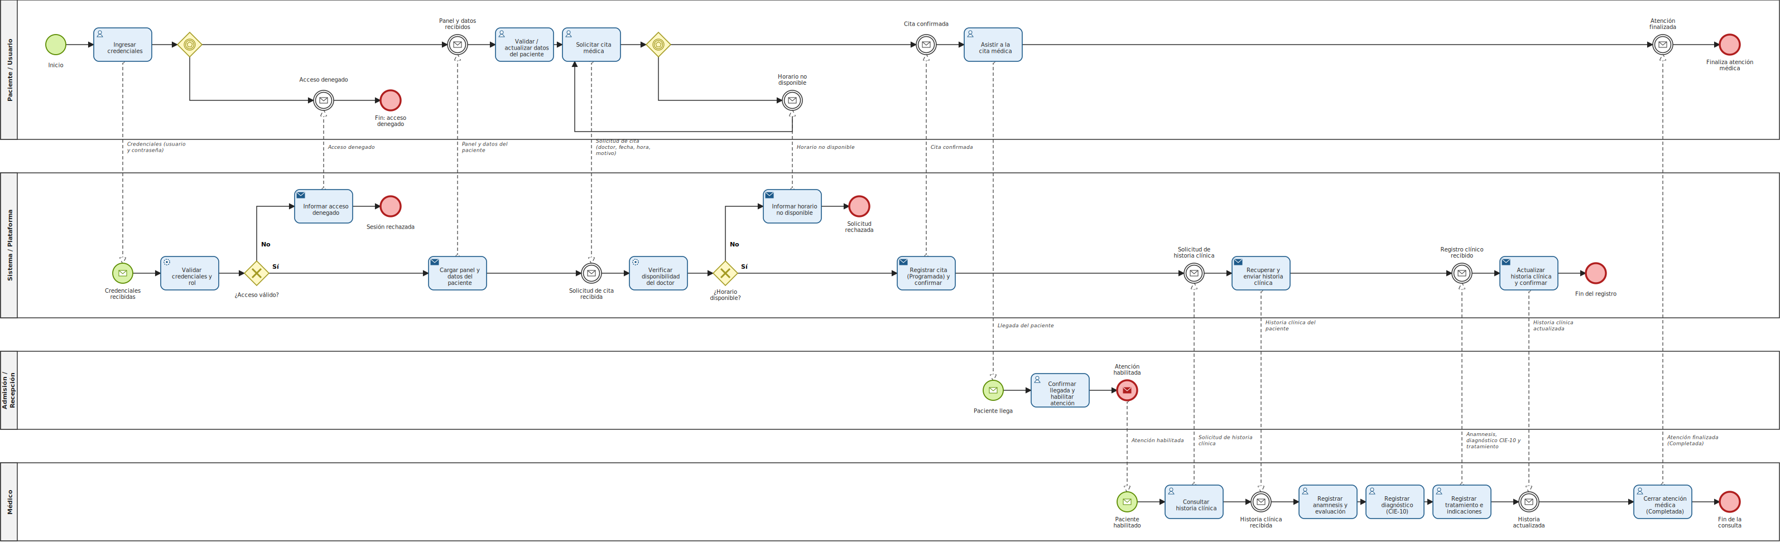
BLOQUE 01 · BPMN
Notes:
Introducimos el BPMN como herramienta de modelado que permite visualizar el flujo completo de atención. Identificamos cuatro actores: el Paciente/Usuario, el Sistema (aplicación), Recepción y el Médico. Recorremos el flujo: el paciente inicia sesión e ingresa credenciales, el sistema valida credenciales y rol; si son correctas carga el panel y los datos. Luego el paciente solicita cita, el sistema verifica la disponibilidad del doctor y, si hay horario, registra la cita como Programada. El día de la cita, el paciente asiste, recepción confirma la llegada y habilita la atención. El médico consulta la historia clínica, registra anamnesis, diagnóstico CIE-10 y tratamiento; finalmente el sistema actualiza la historia y el médico cierra la atención. Destacamos las dos compuertas clave —¿Acceso válido? y ¿Horario disponible?— que generan los caminos alternativos y el bucle de re-solicitud de cita. En total son cuatro carriles, ocho compuertas/eventos y tres mensajes inter-carril. Cedo la palabra al siguiente expositor, Harold Cajavilca, para el bloque de Base de Datos.

Slide 4
El diagrama BPMN nos permite visualizar el flujo completo de atención. En primer lugar, identificamos cuatro actores: el Paciente o Usuario, el Sistema, Recepción y el Médico.
El proceso comienza cuando el paciente inicia sesión y el sistema valida sus credenciales y su rol. Luego, solicita una cita y el sistema verifica la disponibilidad del doctor. Si existe un horario disponible, la cita queda registrada como Programada.
Posteriormente, el día de la cita, recepción confirma la llegada del paciente y habilita la atención.
A continuación, el médico consulta la historia clínica y registra la anamnesis, el diagnóstico CIE-10 y el tratamiento. Finalmente, el sistema actualiza la historia clínica y el médico cierra la atención. Las principales decisiones son “¿Acceso válido?” y “¿Horario disponible?”, que permiten controlar los caminos alternativos del proceso. En total, tenemos cuatro carriles, ocho compuertas o eventos y tres mensajes inter-carril.

Slide 5
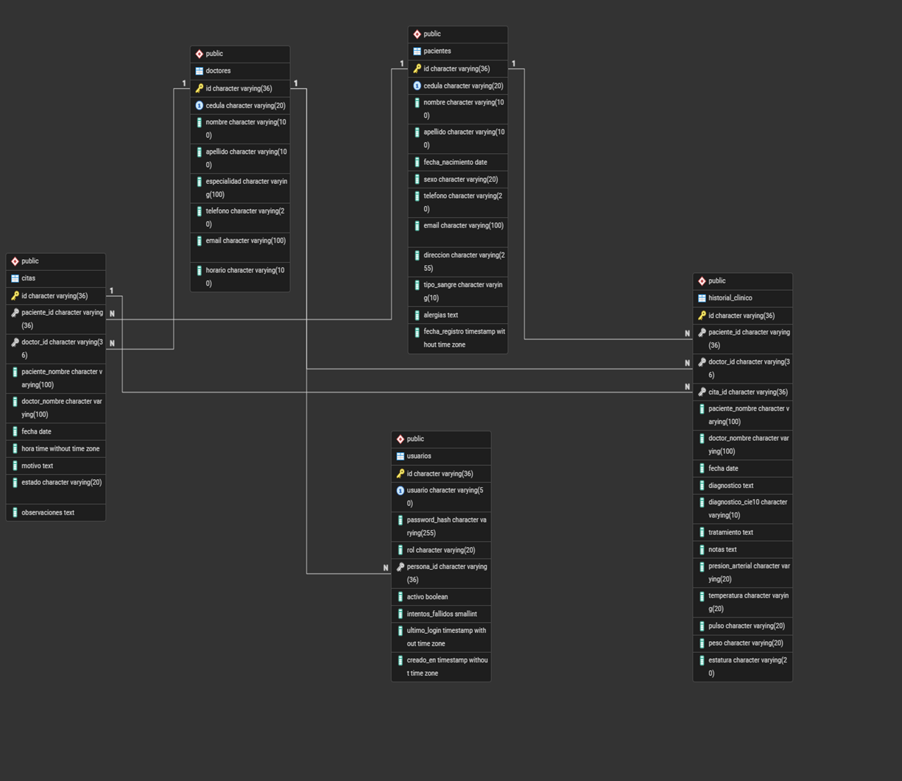
BLOQUE 02 · BASE DE DATOS
Modelo físico y flujo de datos
Notes:
Presentamos el modelo físico implementado en PostgreSQL con cinco tablas: pacientes, doctores, usuarios, citas e historial_clinico. Detallamos las relaciones: un paciente agenda muchas citas (AGENDA 1—N), un doctor atiende muchas citas (ATIENDE 1—N); un paciente tiene muchos registros en su historial (TIENE 1—N), un doctor registra muchos historiales (REGISTRA 1—N) y una cita documenta uno o varios registros del historial (DOCUMENTA 1—N), relación opcional porque cita_id admite NULL, lo que permite registrar atención sin cita previa. Mostramos el flujo de datos en cuatro capas: identidad (usuarios), maestras (pacientes y doctores), negocio (citas) y transaccional (historial_clinico). El modelo está normalizado hasta tercera forma normal y mantiene integridad referencial mediante llaves foráneas. Las passwords se almacenan con hash y la tabla usuarios ya deja preparada la futura autenticación basada en BD. Cedo la palabra al siguiente expositor.

Slide 6
El modelo utiliza PostgreSQL y cinco tablas principales: pacientes, doctores, usuarios, citas e historial_clinico. Las claves foráneas vinculan pacientes y doctores con las citas y los registros clínicos.
El campo cita_id admite registros clínicos sin cita previa. La entrega 3 incorpora UsuarioDAO para autenticar contra la tabla usuarios y verificar contraseñas con BCrypt.
Los identificadores son campos varchar(36). El código actual genera valores correlativos con prefijos, por ejemplo pac-001.

Slide 7
BLOQUE 02 · BASE DE DATOS
Entidades y campos clave
Tabla | Llave primaria | Campos destacados | Función en el sistema
☻ pacientes | PK id varchar(36) | tipo_sangre, alergias, cedula, fecha_nacimiento | Repositorio de información personal y médica básica del paciente
✚ doctores | PK id varchar(36) | especialidad horario colegiatura telefono | Catálogo del personal médico disponible y su agenda
▦ citas | PK id varchar(36) | FK paciente_id FK doctor_id estadovarchar(20) fecha hora | Conecta la solicitud de atención con la disponibilidad del médico
▤ historial_clinico | PK id varchar(36) | FK paciente_id FK doctor_id FK cita_id (NULL) diagnostico_cie10 presion_arterial temperatura pulso peso estatura | Núcleo del expediente médico; triaje + diagnóstico CIE-10
✦ usuarios | PK id varchar(36) | FK persona_id → pacientes UQ usuario password_hashvarchar(255) intentos_fallidos | Autenticación con UsuarioDAO y BCrypt
Estado de cita
Clasificación CIE-10
Triaje
Notes:
Recorremos cada tabla destacando sus campos clave. En pacientes, los campos tipo_sangre y alergias son text porque su contenido es descriptivo y variable. En doctores, especialidad y horario permiten organizar la agenda del personal médico. En citas, las dos llaves foráneas la relacionan con pacientes y doctores, y el campo estado controla las tres etapas: Programada, Completada o Cancelada. En historial_clinico, los signos vitales conforman el triaje y el campo diagnostico_cie10 usa la clasificación internacional CIE-10; recordemos que cita_id admite NULL para permitir atención sin cita previa. En usuarios, persona_id vincula la cuenta con pacientes, el campo usuario tiene restricción UNIQUE para evitar duplicados, password_hash almacena el hash criptográfico — no la contraseña en claro — e intentos_fallidos ayuda a prevenir ataques de fuerza bruta. Esta tabla ya está lista para reemplazar las credenciales fijas del login actual y habilitar autenticación basada en BD.

Slide 8
Pacientes y doctores conservan los datos principales de las personas atendidas y del personal médico. En el esquema actual, el documento de identidad se almacena en el campo cedula.
Citas relaciona paciente, doctor, fecha, hora y estado. Historial clínico registra diagnóstico, tratamiento y signos vitales.
UsuarioDAO consulta usuarios activos, verifica el hash de la contraseña y actualiza la fecha del último acceso.

Slide 9
BLOQUE · BASE DE DATOS
Justificación de decisiones de diseño
01
02
03
Identificadores de texto
Optimización text vs varchar
Upsert concurrente
El esquema usa varchar(36). El código actual genera correlativos con prefijos mediante IdGenerator.
Diferenciación por naturaleza del dato: varchar para campos con límite claro, text para contenido variable.
Uso de ON CONFLICT (...) DO UPDATE para operaciones de sincronización.
● varchar con longitud definida: DNI, teléfono, rol, estado.
● text para observaciones médicas, alergias y diagnósticos descriptivos.
● PostgreSQL gestiona valores grandes con TOAST.
● Inserta si no existe; actualiza si ya está almacenado.
● Simplifica la lógica de aplicación.
● Mantiene atomicidad sin bloqueos generales de tablas.
● Ejemplos: pac-001, doc-001 y cita-001.
● El tipo varchar(36) no implica generar UUIDs.
● La concurrencia de MAX + 1 requiere revisión.
OBJETIVOS DEL DISEÑO
✓
Seguridad
✓
Integridad
✓
Rendimiento
Notes:
Explicar las tres decisiones clave de diseño. Primero, el uso de UUIDs en lugar de SERIAL permite identificadores únicos sin secuencia centralizada, mejora la seguridad porque no se pueden deducir IDs consecutivos, y facilita la futura replicación entre sistemas. Segundo, la diferenciación entre varchar y text: varchar se reserva para campos con límite claro como DNI, teléfono o estado; text se usa para contenido descriptivo como alergias u observaciones, aprovechando el mecanismo TOAST de PostgreSQL para gestionar valores grandes. Tercero, el uso de Upsert con ON CONFLICT DO UPDATE permite insertar o actualizar atómicamente, simplificando la lógica de aplicación y evitando bloqueos generales de tabla. Estas decisiones buscan equilibrar seguridad, integridad, rendimiento y mantenibilidad. Ceder la palabra al siguiente expositor.

Slide 10
Los identificadores actuales utilizan prefijos y un número correlativo generado por IdGenerator. El esquema conserva columnas varchar(36), pero esto no significa que el código genere UUIDs.
Los campos descriptivos emplean text y los valores con límites definidos utilizan varchar. El script SQL también utiliza ON CONFLICT para inicializar o actualizar usuarios.
La generación de identificadores con MAX + 1 requiere una mejora para operaciones concurrentes.

Slide 11
03
BLOQUE · DISEÑO DE CLASES
Arquitectura MVC y paquetes
DIAGRAMA DE PAQUETES — PROYECTO MAVEN
Stack tecnológico
✦
controller
▦
dao
▦
database
◯
Java
25 (pom.xml)
LoginController
PacienteDAO
PostgreSQLConnection
DashboardController
DoctorDAO
▢
JavaFX + FXML
21
DashboardHomeController
CitaDAO
HistorialClinicoDAO
▦
PostgreSQL
16
DoctoresController
UsuarioDAO
⌘
JDBC driver
PostgreSQL
CitasController
HistorialController
⚒
Maven
dependencias
PacientesController
7 CONTROLADORES
5 DAOS
CONEXIÓN CENTRALIZADA
Patrones aplicados
MVC
DAO
✦
model
⚒
util
✿
raíz
La vista (FXML) se separa del controlador y del acceso a datos. Cada DAO encapsula el SQL contra PostgreSQL, centralizando la conexión en PostgreSQLConnection.
Paciente
utilidades transversales
App.java
Doctor
Cita
HistorialClinico
4 ENTIDADES DE DOMINIO
HELPERS COMPARTIDOS
PUNTO DE ENTRADA JAVAFX
Notes:
Presentar la arquitectura del sistema. El código fuente se organiza como un proyecto Maven con cinco paquetes principales: controller (controladores JavaFX), dao (objetos de acceso a datos), database (conexión), model (entidades) y util (utilidades). Sobre esta estructura se aplican dos patrones: MVC y DAO. El patrón MVC separa la vista FXML del controlador y del modelo, lo que facilita el mantenimiento y la prueba unitaria. El patrón DAO encapsula todo el SQL contra PostgreSQL en cuatro DAOs, uno por entidad transaccional, evitando que el SQL se disperse por la capa de presentación. La conexión se centraliza en la clase PostgreSQLConnection del paquete database, usada por los cuatro DAOs. La stack es Java 17 LTS, JavaFX 21 con FXML para la interfaz, PostgreSQL 16 como motor, JDBC como driver y Maven como gestor de dependencias. El IDE utilizado es IntelliJ IDEA.

Slide 12
La aplicación separa las vistas FXML, los controladores y los modelos. Cinco clases DAO concentran el acceso a PostgreSQL, incluida UsuarioDAO para la autenticación.
PacienteValidator reúne las reglas de validación y ExcelExporter genera los archivos Excel. Esta separación permite explicar MVC, DAO y la responsabilidad única de SOLID con ejemplos concretos.
El pom.xml actual configura Java 25 y JavaFX 21.0.7. La referencia anterior a Java 17 corresponde a una etapa previa del diseño.

Slide 13
03
BLOQUE · DISEÑO DE CLASES
Módulos desarrollados y clases principales
INVENTARIO DE MÓDULOS · 6 MÓDULOS CODIFICADOS
Módulo | Clases principales | Funcionalidad implementada | Estado
✦Login | LoginController / UsuarioDAO | Inicio de sesión y validación de campos obligatorios RF001 | Funcional con BCrypt
▦Dashboard | DashboardController·DashboardHomeController | Panel principal con KPIs de pacientes, doctores y citas RF002 | ✓Completo
♟Pacientes | PacientesController·PacienteDAO·Paciente | Registro, búsqueda, actualización y eliminación RF003–RF005 | ✓Completo (CRUD)
✚Doctores | DoctoresController·DoctorDAO·Doctor | Registro, consulta, actualización y eliminación RF006 | ✓Completo (CRUD)
▦Citas | CitasController·CitaDAO·Cita | Programación de citas y gestión de estado RF007–RF008 | ✓Completo (CRUD)
▣Historial clínico | HistorialController·HistorialClinicoDAO·HistorialClinico | Registro y consulta de diagnóstico, tratamiento y signos vitales RF009–RF010 | ✓Completo (CRUD)
6
4 CRUD
10
módulos
CRUD completos
RF definidos
codificados a la fecha
Login integrado con UsuarioDAO
RF001 a RF010
Notes:
Mostrar la tabla que resume los seis módulos codificados. Por cada módulo se listan las clases principales, la funcionalidad implementada referida a los requisitos funcionales, y el estado actual. El módulo Login está funcional pero aún usa credenciales fijas, pendiente de integrar con la tabla usuarios. Los otros cinco módulos — Dashboard, Pacientes, Doctores, Citas e Historial clínico — están completos con operaciones CRUD. En total se cubren los diez requisitos funcionales definidos en el SRS, del RF001 al RF010. Cada módulo sigue el mismo patrón: un Controller JavaFX que maneja la vista FXML, un DAO que encapsula el SQL contra PostgreSQL, y un Model que representa la entidad. Esta consistencia facilita el mantenimiento y la incorporación de nuevos módulos. La estructura MVC+DAO demostró ser adecuada para un equipo de cinco personas trabajando en paralelo.

Slide 14
La entrega 3 incluye inicio de sesión contra la base de datos, dashboard y cuatro módulos CRUD: Pacientes, Doctores, Citas e Historial clínico.
Además, incorpora exportación a Excel, validaciones de pacientes, registro de eventos y doce pruebas unitarias en JUnit 5.
La demostración debe comprobar la persistencia de los registros y el funcionamiento de cada requisito. El número de módulos por sí solo no acredita el 100 % del alcance.

Slide 15
BLOQUE · DISEÑO DE CLASES
Patrón DAO y flujo de datos
FLUJO DE DATOS ENTRE CAPAS — VISTA → BD
Ventajas del patrón DAO
★
▦
Vista FXML
✓Separación de responsabilidades: la vista no conoce el SQL.
✓Reutilización: el mismo DAO sirve para varios controladores.
✓Testabilidad: los DAOs se pueden probar aislados con BD de prueba.
✓Mantenibilidad: cambios de SQL se concentran en un solo lugar.
login.fxml · dashboard.fxml · pacientes.fxml · doctores.fxml · citas.fxml · historial.fxml
↓
EVENTOS DE USUARIO
⚙
Controller
maneja eventos, valida campos, invoca al DAO
↓
LLAMA MÉTODOS CRUD
▦
DAO
PacienteDAO · DoctorDAO · CitaDAO · HistorialClinicoDAO
SQL: INSERT, SELECT, UPDATE, DELETE, UPSERT
↓
JDBC
Operaciones CRUD + Upsert
⌘
PostgreSQLConnection
conexión centralizada a PostgreSQL
Cada DAO expone crear, leer, actualizar y eliminar. Para sincronización se utiliza ON CONFLICT DO UPDATE (Upsert), garantizando atomicidad.
↓
DRIVER
PostgreSQL 16
CREATE
READ
UPDATE
DELETE
UPSERT
▦
motor de base de datos relacional
Notes:
Explicar el flujo de datos entre capas. La vista FXML captura los eventos del usuario y los delega al controlador JavaFX correspondiente. El controlador valida los campos, aplica reglas de negocio y llama a los métodos del DAO. El DAO encapsula todo el SQL contra PostgreSQL: operaciones CRUD estándar (INSERT, SELECT, UPDATE, DELETE) más la operación Upsert para sincronización atómica. La conexión se centraliza en PostgreSQLConnection del paquete database, que todos los DAOs usan; esto evita abrir conexiones manuales en cada operación y permite futura configuración de pool de conexiones. Las ventajas del patrón DAO son: separación de responsabilidades, reutilización, testabilidad y mantenibilidad. Mencionar que este diseño fue clave para que el equipo de cinco personas trabaje en paralelo sin conflictos. Ceder la palabra al siguiente expositor para la sección de UX/UI.

Slide 16
la vista FXML recibe las acciones del usuario y las envía al controlador JavaFX.
Luego, el controlador valida los datos y llama al DAO correspondiente.
A continuación, el DAO realiza las operaciones sobre PostgreSQL, como INSERT, SELECT, UPDATE, DELETE y Upsert.
La conexión se centraliza mediante PostgreSQLConnection, lo que facilita la administración de la base de datos.
Por lo tanto, el patrón DAO permite una mejor separación de responsabilidades, reutilización, testabilidad y mantenimiento.
Finalmente, esta estructura permitió que los cinco integrantes trabajaran en paralelo de manera más organizada. Cedo la palabra al siguiente expositor para la sección de UX/UI.

Slide 17
BLOQUE · UX/UI
Lineamientos de diseño
Color por módulo
Elemento | Color | Uso
Barra lateral y portada | #213D60 | Fondo del menú y del login
Dashboard y Doctores | #2474E8 | Ítem activo, encabezado de tabla, botón principal
Pacientes | #059669 | Ítem activo, encabezado de tabla, botón Nuevo paciente
Citas médicas | #E77916 | Ítem activo y encabezado de tabla; botón Nueva cita en verde
Historial clínico | #DC3545 | Ítem activo, encabezado de tabla y botón Nuevo registro
▦
Estructura común
✦
Barra lateral izquierda #213D60
Azul oscuro #213D60: logotipo, menú con Dashboard, Pacientes, Doctores, Citas médicas e Historial clínico, y Cerrar sesión al pie.
↑
Encabezado superior
Nombre del centro a la izquierda, usuario 'Administrador' a la derecha.
◉
Área de contenido
Título y subtítulo, botón de acción principal arriba a la derecha, buscador, tabla y tarjeta informativa al pie.
✎
Formularios
Tarjeta con campos en dos columnas, asterisco (*) en obligatorios, botones Cancelar y Guardar abajo.
Componentes y estados
Iconos en tablas: lápiz (editar), papelera roja (eliminar), ojo (ver consulta, solo Historial).
Eliminar siempre pide confirmación en modal sobre el fondo atenuado.
Etiquetas de estado de cita: Programada · Completada · Cancelada. Doctores: Activo.
Notes:
Presentar los lineamientos de diseño del prototipo de Figma. La estructura común a todas las pantallas incluye una barra lateral izquierda azul oscuro con el logotipo, el menú de los cinco módulos y la opción Cerrar sesión; un encabezado superior con el nombre del centro y el usuario activo; y un área de contenido con título, botón de acción, buscador, tabla y tarjeta informativa. Los formularios usan tarjetas con dos columnas y asterisco en los campos obligatorios. Cada módulo tiene un color distintivo: azul oscuro para la barra lateral y el login, azul para Dashboard y Doctores, verde para Pacientes, naranja para Citas médicas y rojo para Historial clínico. Los componentes clave son las etiquetas de estado de cita, los iconos de acción (editar, eliminar, ver) y los modales de confirmación. Estos lineamientos garantizan consistencia visual y baja curva de aprendizaje para el personal del centro.

Slide 18
En cuanto al diseño del prototipo, todas las pantallas mantienen una estructura común.
En primer lugar, tenemos una barra lateral azul oscuro con el logotipo, los cinco módulos y la opción Cerrar sesión.
Asimismo, contamos con un encabezado superior y un área principal con título, buscador, botón de acción y tabla.
Los formularios utilizan tarjetas con dos columnas y señalan con un asterisco los campos obligatorios.
Además, cada módulo tiene un color distintivo: azul para Dashboard y Doctores, verde para Pacientes, naranja para Citas y rojo para Historial clínico.
De esta manera, buscamos mantener una interfaz consistente y fácil de utilizar.

Slide 19
BLOQUE · UX/UI
Mapa de navegación
FILA 1 · ACCESO
Login
→
▦
Dashboard
Autenticación válida → pantalla principal
FILA 2 · BARRA LATERAL — 5 MÓDULOS
▦
Dashboard
♟
Pacientes
✚
Doctores
▦
Citas médicas
▣
Historial clínico
↓
↓
↓
↓
↓
FILA 3 · SUB-ACCIONES POR MÓDULO
Nuevo paciente
Programar cita
Buscar
Nuevo
Editar
Buscar
Nuevo
Editar
Filtrar por estado
Nueva
Buscar
Nuevo registro
Ver
Registrar consulta
Eliminar
Eliminar
Editar
Eliminar
Editar
Eliminar
Recorridos principales
Origen | Acción | Destino
Login | Ingresar | Dashboard
Listados | Botón 'Nuevo…' / icono editar / icono eliminar | Formulario nuevo / de edición / modal de confirmación
Pacientes | Buscar | Listado filtrado
Historial clínico | Icono ver | Detalle de la consulta (solo lectura)
Cualquier pantalla | Cerrar sesión | Login
Notes:
El mapa de navegación describe cómo se mueve el usuario por el prototipo. El acceso comienza en el Login, que tras autenticación conduce al Dashboard. Desde el Dashboard, la barra lateral permite saltar a cualquiera de los cinco módulos en cualquier momento: Dashboard, Pacientes, Doctores, Citas médicas e Historial clínico. Cada módulo de listado expone un botón 'Nuevo…' que abre el formulario de creación, un icono de lápiz para editar, y un icono de papelera que abre un modal de confirmación antes de eliminar. En Pacientes y Doctores hay buscador por nombre, especialidad o DNI. En Citas médicas se filtra por estado: Programada, Completada o Cancelada. En Historial clínico aparece un icono adicional de ojo para ver el detalle de la consulta en modo solo lectura. La opción Cerrar sesión en el pie de la barra lateral devuelve al Login. Este mapa asegura que ninguna pantalla quede aislada y que todos los recorridos tengan retorno.

Slide 20
el mapa de navegación muestra cómo se desplaza el usuario por el sistema.
El recorrido comienza en el Login y, después de una autenticación válida, continúa hacia el Dashboard.
Desde allí, el usuario puede acceder a Dashboard, Pacientes, Doctores, Citas médicas e Historial clínico mediante la barra lateral.
Cada módulo cuenta con opciones para crear, editar y eliminar registros. Además, Pacientes y Doctores tienen buscadores, mientras que Citas permite filtrar por estado.
Finalmente, Historial clínico incluye la opción de visualizar el detalle de una consulta y Cerrar sesión permite regresar al Login.
De esta manera, todas las pantallas están conectadas y el usuario tiene un recorrido claro.

Slide 21
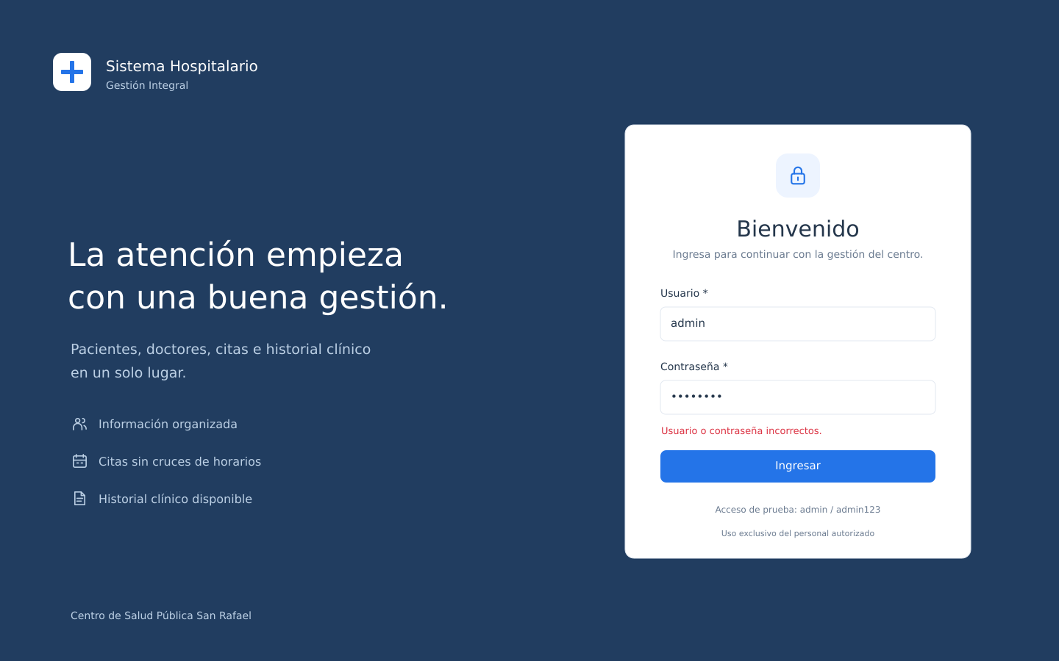
Prototipo de referencia
Inicio de sesión: credenciales incorrectas
Propósito | Mostrar el error cuando el usuario o la contraseña no son válidos.
Contenido | Misma pantalla anterior, con el mensaje en rojo "Usuario o contraseña incorrectos." debajo del campo Contraseña.
Navegación | Ingresar (en el prototipo vuelve a abrir el Dashboard)
Notes:
Referencia visual: prototipo Figma del Avance 02. Los valores de las capturas son datos de demostración. Contrastar con las vistas FXML de la entrega 3.

Slide 22
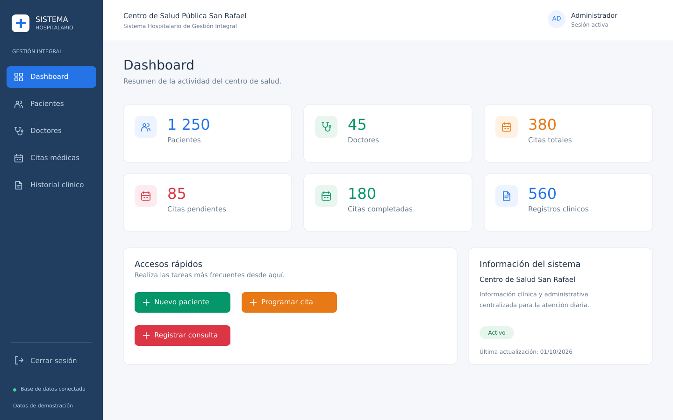
Pantalla 03 · Dashboard
Propósito | Resumen de la actividad del centro de salud y accesos rápidos.
Contenido | • Seis tarjetas de indicadores: Pacientes (1 250), Doctores (45), Citas totales (380), Citas pendientes (85), Citas completadas (180) y Registros clínicos (560). • Accesos rápidos: Nuevo paciente (verde), Programar cita (naranja) y Registrar consulta (rojo). • Información del sistema: Centro de Salud San Rafael, estado Activo y última actualización 01/10/2026. • Barra lateral con el menú, Cerrar sesión e indicadores "Base de datos conectada" y "Datos de demostración".
Navegación | Tarjetas de citas → Citas médicas; tarjeta de registros → Historial clínico; Nuevo paciente → formulario de paciente; Programar cita → formulario de cita; Registrar consulta → formulario de registro clínico; Cerrar sesión → Login.
Notes:
Referencia visual: prototipo Figma del Avance 02. Los valores de las capturas son datos de demostración. Contrastar con las vistas FXML de la entrega 3.

Slide 23
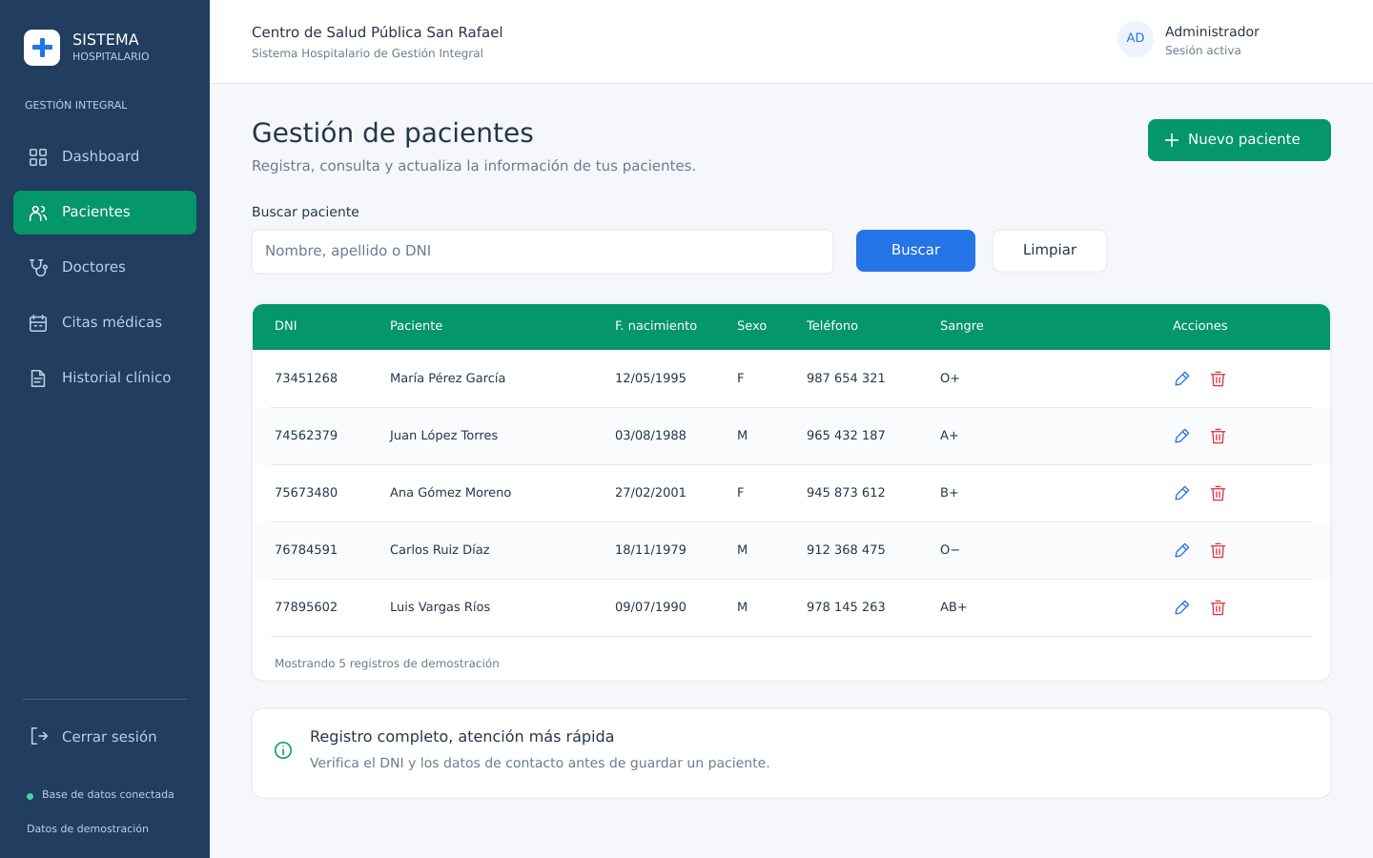
Pantalla 04 · Gestión de pacientes
Propósito | Registrar, consultar y actualizar los datos de los pacientes.
Contenido | • Buscador por nombre, apellido o DNI con botones Buscar y Limpiar. • Tabla con DNI, Paciente, F. nacimiento, Sexo, Teléfono, Sangre y Acciones (editar y eliminar). • Pie "Mostrando 5 registros de demostración" y tarjeta "Registro completo, atención más rápida".
Navegación | Nuevo paciente → 09; editar → 10; eliminar → 17; Buscar → 05.
Notes:
Referencia visual: prototipo Figma del Avance 02. Los valores de las capturas son datos de demostración. Contrastar con las vistas FXML de la entrega 3.

Slide 24
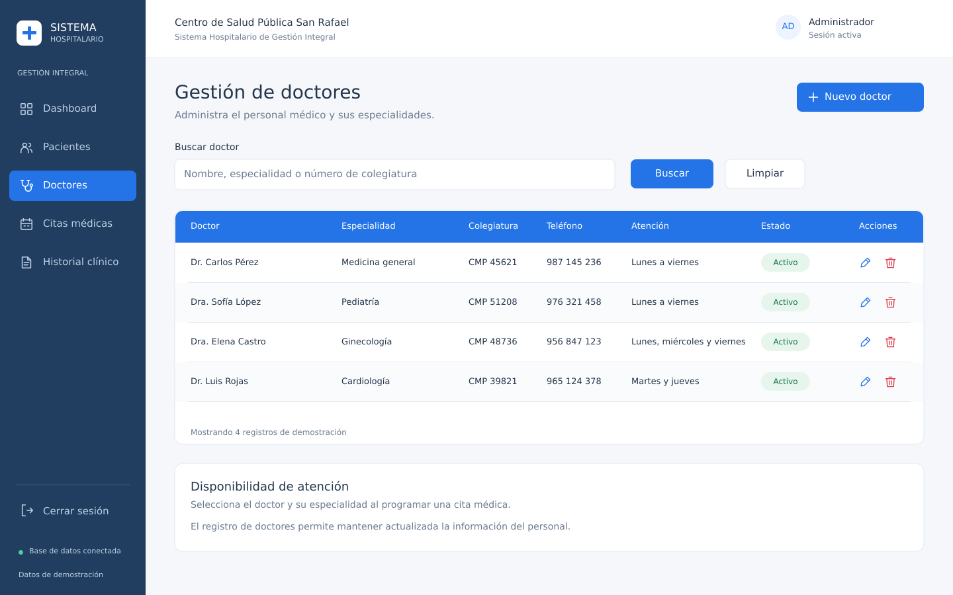
Pantalla 09 · Gestión de doctores
Propósito | Administrar el personal médico y sus especialidades.
Contenido | • Buscador por nombre, especialidad o número de colegiatura con Buscar y Limpiar. • Tabla con Doctor, Especialidad, Colegiatura, Teléfono, Atención, Estado (etiqueta verde "Activo") y Acciones. • Tarjeta "Disponibilidad de atención" y pie "Mostrando 4 registros de demostración".
Navegación | Nuevo doctor → 11; editar → 12; eliminar → 18.
Notes:
Referencia visual: prototipo Figma del Avance 02. Los valores de las capturas son datos de demostración. Contrastar con las vistas FXML de la entrega 3.

Slide 25
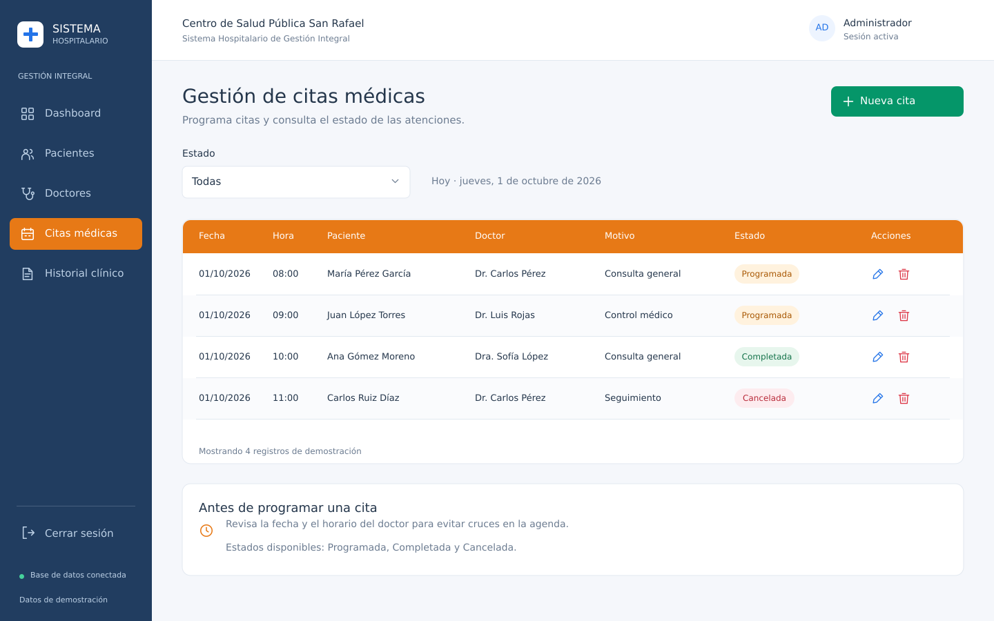
Pantalla 13· Gestión de citas médicas
Propósito | Programar citas y consultar el estado de las atenciones.
Contenido | • Filtro por Estado (lista, valor inicial "Todas") y la fecha del día: "Hoy · jueves, 1 de octubre de 2026". • Tabla con Fecha, Hora, Paciente, Doctor, Motivo, Estado y Acciones. • Etiquetas de estado: Programada (naranja), Completada (verde) y Cancelada (rojo). • Tarjeta "Antes de programar una cita": revisar fecha y horario del doctor para evitar cruces en la agenda.
Navegación | Nueva cita (botón verde) → 13; editar → 14; eliminar → 19.
Notes:
Referencia visual: prototipo Figma del Avance 02. Los valores de las capturas son datos de demostración. Contrastar con las vistas FXML de la entrega 3.

Slide 26
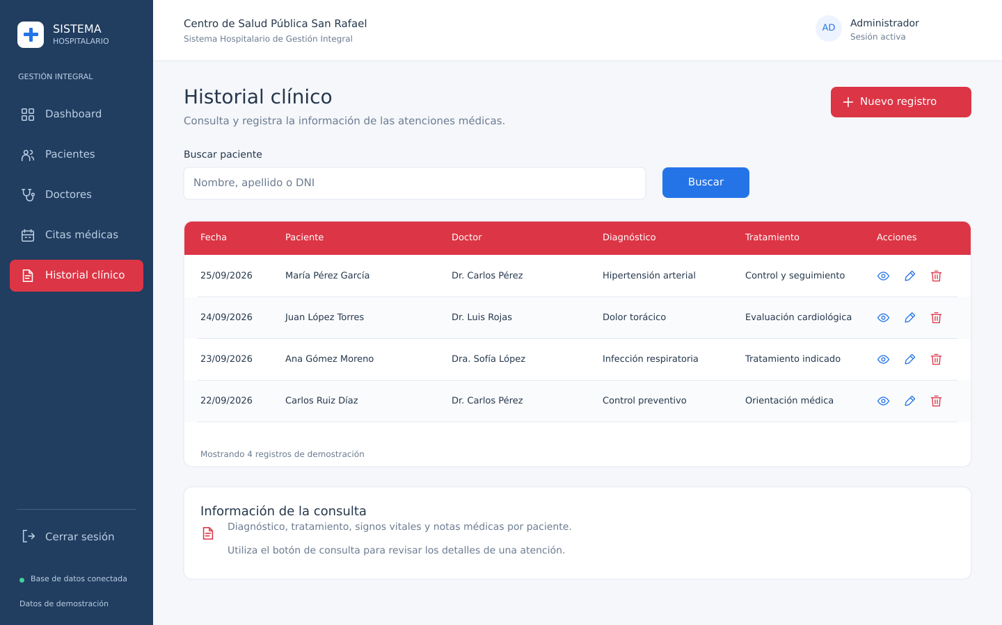
Pantalla 17 · Historial clínico
Propósito | Consultar y registrar la información de las atenciones médicas.
Contenido | • Buscador por nombre, apellido o DNI con botón Buscar. • Tabla con Fecha, Paciente, Doctor, Diagnóstico, Tratamiento y Acciones (ver, editar y eliminar). • Tarjeta "Información de la consulta" y pie "Mostrando 4 registros de demostración".
Navegación | Nuevo registro (rojo) → 15; ver → 21; editar → 16; eliminar → 20.
Notes:
Referencia visual: prototipo Figma del Avance 02. Los valores de las capturas son datos de demostración. Contrastar con las vistas FXML de la entrega 3.

Slide 27
Estas pantallas pertenecen al prototipo de Figma del avance anterior y sirven como referencia de diseño.
La pantalla de Inicio de sesión permite ingresar las credenciales del usuario. Luego, el Dashboard presenta seis indicadores: 1,250 pacientes, 45 doctores, 380 citas, 85 pendientes, 180 completadas y 560 registros clínicos.
Por su parte, la gestión de pacientes permite buscar por nombre, apellido o DNI. En Citas médicas se puede filtrar por estado y diferenciar las citas mediante colores.
Finalmente, el Historial clínico muestra las atenciones con diagnóstico y tratamiento, además de permitir visualizar el detalle de cada consulta.

Slide 28
AVANCE DE IMPLEMENTACIÓN
La entrega 3 amplía el sistema implementado
Acceso
Autenticación en PostgreSQL mediante UsuarioDAO y BCrypt.
Operación
Cuatro módulos CRUD, estadísticas de citas y exportación a Excel.
Calidad
Validaciones reutilizables, 12 pruebas unitarias y registro de eventos.
Trazabilidad
Repositorio Git con historial de cambios y trabajo en ramas.
Notes:
Explicar qué cambió respecto a la entrega anterior. Las funciones están identificadas en el código, no se afirma haber realizado una prueba integrada en este entorno.
Fuentes: Informe_Avance 03_Sistema_Hospitalario.docx y HOSPITAL.zip (archivos locales suministrados).

Slide 29
RÚBRICA APF3 · 20 PUNTOS
Criterios de evaluación y evidencia
Criterio | Pts. | Evidencia para la sustentación
Diseño de la solución | 3 | MVC, DAO, SRP de SOLID y controles de seguridad
Recursos Java | 2 | Guava, POI, Commons Lang3 y Logback
Control de versiones | 3 | Commits, ramas y publicación de cambios en GitHub
Interfaces gráficas | 6 | 7 FXML y recorrido de los módulos funcionales
Producto final | 4 | Alcance, coherencia, buenas prácticas y autoría
Sustentación oral | 2 | Secuencia clara y explicación del código
Notes:
Fuentes: Informe_Avance 03_Sistema_Hospitalario.docx y HOSPITAL.zip (archivos locales suministrados).

Slide 30
DISEÑO DE LA SOLUCIÓN · 3 PUNTOS
MVC, DAO y SOLID en una operación real
Vista y controlador
pacientes.fxml captura los datos. PacientesController atiende Guardar.
Validación
PacienteValidator comprueba las reglas antes de solicitar el registro.
Acceso a datos
PacienteDAO ejecuta SQL parametrizado mediante JDBC.
Responsabilidad única
ExcelExporter exporta. El validador valida. El DAO persiste datos.
Notes:
Fuentes: Informe_Avance 03_Sistema_Hospitalario.docx y HOSPITAL.zip (archivos locales suministrados).
MVC y DAO se evidencian en los paquetes del proyecto. Para SOLID, el ejemplo concreto es SRP. No afirmar aplicación completa de todos sus principios.

Slide 31
DISEÑO DE LA SOLUCIÓN
SOLID: aplicación actual y mejoras
Principio | Situación en el proyecto
SRP | Funciones separadas en PacienteValidator, PacienteDAO y ExcelExporter.
OCP | Utilidades reutilizables. Falta definir puntos de extensión mediante contratos.
LSP | No hay evidencia suficiente de jerarquías sustituibles.
ISP | Se recomienda definir interfaces pequeñas según cada consumidor.
DIP | Los controladores dependen de DAOs concretos. Mejora: interfaces e inyección.
Notes:
Fuentes: Informe_Avance 03_Sistema_Hospitalario.docx y HOSPITAL.zip (archivos locales suministrados).

Slide 32
DISEÑO DE LA SOLUCIÓN
Seguridad en el acceso y en los datos
Autenticación
UsuarioDAO consulta usuarios activos y verifica la contraseña con BCrypt.
Protección de claves
El código migra claves antiguas a hashes BCrypt con costo 12.
Consultas y entradas
PreparedStatement parametriza valores. PacienteValidator valida formularios.
Registro de eventos
LoginController registra accesos correctos y fallidos con SLF4J / Logback.
Notes:
Fuentes: Informe_Avance 03_Sistema_Hospitalario.docx y HOSPITAL.zip (archivos locales suministrados).
La autenticación no prueba por sí misma autorización por roles. No se debe exponer una contraseña ni datos clínicos reales en la demostración.

Slide 33
RECURSOS JAVA · 2 PUNTOS
Cuatro librerías de apoyo integradas
Librería | Versión en Maven | Uso identificado
Google Guava | 33.4.8-jre | DashboardHomeController: conteo por estado
Apache POI | 5.4.1 | ExcelExporter: archivos .xlsx
Commons Lang3 | 3.18.0 | PacienteValidator: StringUtils
Logback / SLF4J | 1.5.18 / 2.0.17 | Consola y archivos de registro
Complementos: jBCrypt 0.4 para contraseñas y JUnit 5.10.2 para pruebas.
Notes:
Fuentes: Informe_Avance 03_Sistema_Hospitalario.docx y HOSPITAL.zip (archivos locales suministrados).

Slide 34
RECURSOS JAVA
Guava organiza las estadísticas de citas
Implementación
Resultado visible
DashboardHomeController usa HashMultiset para agrupar citas por estado.
Cada cita con estado válido incrementa su contador.
El dashboard muestra el total de citas programadas, completadas y canceladas.
Los valores provienen de las citas consultadas.
Notes:
Fuentes: Informe_Avance 03_Sistema_Hospitalario.docx y HOSPITAL.zip (archivos locales suministrados).
Archivo: src/main/java/com/hospital/controller/DashboardHomeController.java. Mostrar HashMultiset.create(), add() y count().

Slide 35
RECURSOS JAVA
Apache POI genera reportes Excel
Origen
PacientesController, DoctoresController y CitasController solicitan la exportación.
Construcción
ExcelExporter crea un XSSFWorkbook, hoja, encabezados y filas.
Presentación
El archivo incluye autofiltro, encabezado con estilo y primera fila inmovilizada.
Demostración
Exportar, abrir el .xlsx y comparar sus registros con los datos seleccionados.
Notes:
Fuentes: Informe_Avance 03_Sistema_Hospitalario.docx y HOSPITAL.zip (archivos locales suministrados).

Slide 36
RECURSOS JAVA
Validación de datos con Commons Lang3
Campo | Regla del validador | Respuesta esperada
DNI / cédula | 8 dígitos | Rechazar longitud o contenido incorrecto
Nombre y apellido | Obligatorios, mínimo 2 caracteres | Rechazar entradas vacías o solo espacios
Correo | Formato válido cuando se informa | Mostrar error si el formato no cumple
Teléfono | 9 dígitos cuando se informa | Rechazar una cantidad distinta
Nacimiento | Fecha no futura | Rechazar fechas posteriores a hoy
Notes:
Fuentes: Informe_Avance 03_Sistema_Hospitalario.docx y HOSPITAL.zip (archivos locales suministrados).
PacienteValidator utiliza StringUtils.isBlank/isNotBlank. Los campos opcionales vacíos se aceptan conforme a las reglas del código.

Slide 37
RECURSOS JAVA
Logback conserva evidencia de operación
Eventos del sistema
Configuración actual
SLF4J proporciona la API de registro.
Logback escribe accesos, operaciones y errores en consola y en archivo.
Rotación por tamaño: 10 MB.
Historial: 30 días.
Límite acumulado: 1 GB.
Notes:
Fuentes: Informe_Avance 03_Sistema_Hospitalario.docx y HOSPITAL.zip (archivos locales suministrados).
Fuentes: src/main/resources/logback.xml y LoginController.java. La retención configurada no demuestra que exista un historial completo de 30 días.

Slide 38
PRUEBAS UNITARIAS
Doce pruebas verifican el registro de pacientes
Grupo | Casos | Qué comprueba
Datos válidos | 2 | Formulario completo y campos opcionales vacíos
DNI | 3 | Validación del formulario y del método validarDni
Nombre | 1 | Rechazo del nombre vacío
Correo | 3 | Correo válido, formato incorrecto y mensaje de error
Teléfono | 1 | Rechazo de una longitud distinta de 9 dígitos
Nacimiento | 2 | Rechazo de una fecha futura
Notes:
Fuentes: Informe_Avance 03_Sistema_Hospitalario.docx y HOSPITAL.zip (archivos locales suministrados).
Se contaron 12 métodos @Test en PacienteValidatorTest.java. No se ejecutó Maven en esta tarea. Presentar la salida real de mvn test durante la sustentación.

Slide 39
CALIDAD DEL CÓDIGO
Pruebas unitarias y alcance del enfoque TDD
Evidencia disponible
Límite de la evidencia
JUnit 5 prueba PacienteValidator sin abrir JavaFX.
Las aserciones comprueban aceptación, rechazo y mensajes de error.
El historial incorpora validador, pruebas y ajustes posteriores.
No acredita que todas las pruebas precedieran al código.
Notes:
Fuentes: Informe_Avance 03_Sistema_Hospitalario.docx y HOSPITAL.zip (archivos locales suministrados).
Para explicar TDD: prueba que falla, implementación mínima y refactorización. Mostrar un caso real del historial si existe. No afirmar resultados de ejecución que no se han mostrado.

Slide 40
CONTROL DE VERSIONES · 3 PUNTOS
Git registra la evolución del proyecto
Commit | Cambio registrado
857a9ac | Estructura inicial del proyecto JavaFX
ecd49bd | Agregar validador de pacientes
cb94711 | Agregar pruebas para el validador
3545342 | Actualizar validación de pacientes
1fcf6ca | Agregar pruebas unitarias para PacienteValidator
21d1547 | Agregar nombre al proyecto
Repositorio: github.com/miguelchavezr1998/HOSPITAL
Notes:
Fuentes: Informe_Avance 03_Sistema_Hospitalario.docx y HOSPITAL.zip (archivos locales suministrados).
Historial local del ZIP: commits del 25/10/2026. Verificar los cambios publicados y su relación con la entrega. No se consultó el estado remoto en esta tarea.

Slide 41
CONTROL DE VERSIONES
La entrega debe vincular código y commits
Trabajo local
Revisar git status, identificar cambios y probar antes de registrar.
Registro
Crear commits concretos y descriptivos en la rama de trabajo.
Publicación
Enviar la rama a GitHub e integrar los cambios acordados por el equipo.
Evidencia
Mostrar historial y diff. Comprobar que el código entregado está publicado.
Notes:
Fuentes: Informe_Avance 03_Sistema_Hospitalario.docx y HOSPITAL.zip (archivos locales suministrados).
El ZIP incluye main y silvana-validacion-pacientes. La existencia de un repositorio no demuestra que el 100 % de los cambios esté publicado.

Slide 42
INTERFACES GRÁFICAS · 6 PUNTOS
Siete vistas FXML sostienen la navegación
Vista | Función implementada
login.fxml | Acceso y mensajes de validación
dashboard.fxml | Menú lateral y contenedor de módulos
dashboard_home.fxml | Indicadores y accesos rápidos
pacientes.fxml | CRUD, búsqueda y exportación
doctores.fxml | CRUD, búsqueda y exportación
citas.fxml | Programación, estados y exportación
historial.fxml | Diagnóstico, tratamiento y signos vitales
Notes:
Fuentes: Informe_Avance 03_Sistema_Hospitalario.docx y HOSPITAL.zip (archivos locales suministrados).
Distinguir las siete vistas de los seis módulos funcionales. Dashboard principal y home pertenecen al mismo módulo.

Slide 43
INTERFACES GRÁFICAS
Recorrido para demostrar la interfaz
1. Acceso
Probar credenciales inválidas y luego ingresar con un usuario activo.
2. Pacientes
Registrar, buscar y editar. Intentar guardar un DNI incorrecto.
3. Atención
Programar una cita y registrar una consulta en el historial clínico.
4. Verificación
Reabrir datos, revisar indicadores y exportar un archivo Excel.
Notes:
Fuentes: Informe_Avance 03_Sistema_Hospitalario.docx y HOSPITAL.zip (archivos locales suministrados).
Usar datos ficticios. Complementar el recorrido con doctores, eliminación confirmada y cierre de sesión. La ejecución y sus resultados deben mostrarse en el entorno del equipo.

Slide 44
PRODUCTO FINAL · 4 PUNTOS
Coherencia entre documentación y código
Tema | Situación que presenta la entrega 3
Tecnología | pom.xml configura Java 25 y JavaFX 21.0.7.
Acceso | UsuarioDAO y BCrypt reemplazan las credenciales fijas.
Identificadores | IdGenerator genera correlativos con prefijos, no UUIDs.
Diseño visual | Las capturas Figma son prototipos. La implementación usa FXML y CSS.
Calidad | 12 pruebas definidas. La ejecución integrada requiere evidencia adicional.
Notes:
Fuentes: Informe_Avance 03_Sistema_Hospitalario.docx y HOSPITAL.zip (archivos locales suministrados).
El informe conserva secciones antiguas. Explicar estas diferencias evita presentar características previas como si describieran la implementación actual.

Slide 45
PRODUCTO FINAL Y SUSTENTACIÓN
Conclusiones y cierre de la sustentación
Resultado
El proyecto integra acceso, pacientes, doctores, citas e historial clínico.
Decisiones
MVC y DAO organizan el código. SRP separa validación, persistencia y exportación.
Evidencia
Las cuatro librerías, los archivos FXML y las pruebas son identificables en el proyecto.
Cierre
Demostrar persistencia, resultados de pruebas y publicación de la versión entregada.
Notes:
Fuentes: Informe_Avance 03_Sistema_Hospitalario.docx y HOSPITAL.zip (archivos locales suministrados).
Cada integrante debe poder explicar su parte desde la interfaz hasta el DAO. La rúbrica evalúa dominio y autoría, además del archivo de presentación.

Slide 46
GRACIAS POR SU ATENCIÓN
Notes:
Cerramos la sustentación agradeciendo al jurado y al docente por su atención. Hemos cubierto los cinco bloques del proyecto: el modelado del proceso con BPMN, el diseño de la base de datos con PostgreSQL normalizada en 3FN, el diseño de clases con arquitectura MVC y patrón DAO, el diseño de UX/UI con el prototipo de Figma de 18 pantallas, y el cierre con la documentación, las métricas y las conclusiones. El equipo está conformado por Carlos Medrano, Harold Cajavilca, Miguel Chávez, Walter Rentería y Silvana Rosas. Recordamos que el proyecto está alineado con el PDI 2024-2028 del centro de salud. Cedemos la palabra al jurado para preguntas, indicando que cada integrante puede responder según su bloque temático.

